Slide 1
RANGKAIAN ARUS SEARAH
TEKNIK TENAGA LISTRIK
PERTEMUAN KE-2

Slide 2
DASAR
Ada dua cara dasar untuk menghubungkan dua buah atau lebih komponen listrik, yaitu:
  Secara seri
  Secara paralel

Slide 3
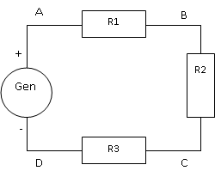
Rangkaian Seri
Hubungan Arus
  Arus dalam jumlah yang sama harus mengalir dalam setiap bagian dari rangkaian seri

Slide 4
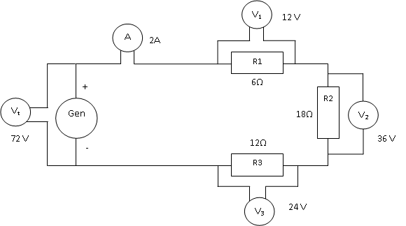
Hubungan Tegangan
  Dalam rangkaian listrik, diperlukan tegangan agar arus mengalir
  Dalam rangkaian seri, jumlah tegangan pada beberapa bagian sama dengan tegangan total yang dihubungkan pada rangkaian

Slide 5
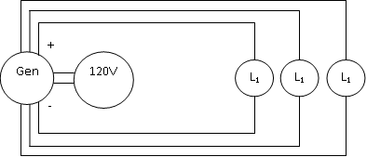
Rangkaian Paralel
Hubungan Tegangan
  Tegangan pada setiap cabang dari kombinasi paralel adalah sama dengan tegangan yang dipasang pada seluruh kombinasi

Slide 6
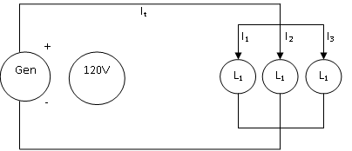
Hubungan Arus
  Arus total yang dicatu pada rangkaian paralel adalah jumlah dari arus-arus cabang

Slide 7


HUKUM OHM
Besarnya arus yang mengalir dalam sebuah rangkaian sama dengan tegangan dibagi dengan tahanan rangkaian

Slide 8
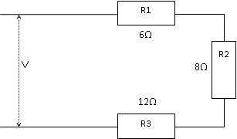
Tahanan
Hubungan seri
  Tahanan total dari sebuah rangkaian seri adalah jumlah tahanan dari beberapa bagian

Slide 9

Hubungan Paralel
  Tahanan total dari rangkaian paralel adalah lebih kecil dari tahanan masing-masing cabang
R₁
R₂
R₃
V

Slide 10
TEGANGAN JATUH (LINE DROP)
Tahanan kawat penghubung antara sumber dengan beban dengan panjang tertentu memiliki tahanan yang tidak dapat diabaikan
Dasar perhitungan sesuai dengan hukum OHM

Slide 11

Contoh
1.5Ω
+
0.6A
0.6A
Gen
L₁
L₂
120V
….V
-
1.5Ω

Slide 12
HUKUM KIRCHOFF
Hukum Arus
  Jumlah arus yang mengalir keluar dari suatu titik dalam sebuah rangkaian listrik harus sama dengan jumlah arus yang mengalir menuju titik tersebut

Slide 13
Hukum Tegangan
  Sekeliling setiap lintasan tertutup dalam sebuah rangkaian listrik, jumlah penurunan potensial sama dengan jumlah dari GGL yang ada
A
1.5Ω
B
+
0.6A
0.6A
Gen
L₁
L₂
120V
….V
-
D
1.5Ω
C

Slide 14
TUGAS
Delapa buah lampu dihubungkan secara seri ke tegangan 120V, berapa tegangan setiap lampu? (jelaskan dengan dilengkapi gambar)
Tiga buah lampu yang sama dihubungkan paralel pada rangkaian penerangan, setiap lampu mengalirkan arus sebesar 1,5 A. berapa arus totalnya? (jelaskan dengan dilengkapi gambar)
Alat penerima telepon mempunyai tahanan 1200 ohm. Jika arus 0.02 A mengalir melalui penerima, berapakah tegangan yang harus digunakan?
Tiga tahanan A, B dan C masing-masing 10, 30 dan 40 ohm dihubungkan secara paralel pada tegangan 120 V. tentukan a) tegangan pada setiap tahanan, b)arus yang melalui setiap tahanan, c) arus total, d) tahanan total (jelaskan dengan dilengkapi gambar)
Kawat lori sepanjang 3 mil diparalelkan dengan kabel tembaga yang berat. Tahanan kawat lori 0.3 ohm per mil dan tahanan kabel tembaga 0.1 ohm per mil. Jika jumlah kedua arus melalui saluran adalah 150 A, tentukan besarnya arus dalam setiap konduktor? (jelaskan dengan dilengkapi gambar)
Tegangan jatuh pada pemanas listrik adalah 225 V. jika tegangan sumber adalah 230 V dan pemanas mengalirkan 15A, berapa tahanan setiap kawat penghubung? (jelaskan dengan dilengkapi gambar)

